Slide 1

Lecture 24: Generative Adversarial Network (GAN)
기계학습개론 박상효
Notes:
24. GAN

Slide 2
학습목표
GAN를 이해하고 설명할 수 있다.
GAN의 모델들을 예시로 들고 설 명할 수 있다.
핵심용어
GAN
Generator
Discriminator
Notes:
GAN의 핵심 구성성분 2가지 : Generator, Discriminator

Slide 3
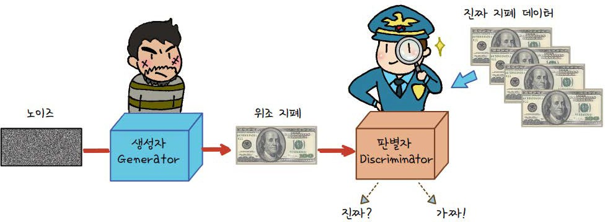
Key concepts: GAN
Generative Adversarial Networks (생성적 적대 신경망, 적대적 생성 신경 망)
* 생성자는 판별자가 구별할 수 없을 만큼 정교한 가짜를 만드는게 목표!
Notes:
GAN : 핵심은 생성 모델임.
Adversarial Attack을 적용함.
Generator을 통해 만든 후, 통하는지 판별자에게 넘겨 봄
판별자가 진짜인지 가짜인지를 판별함.
만약 가짜로 판별되면, 다시 생성을 수행함.
생성자의 목표 : 최대한 가짜로 판별되지 않도록
판별자의 목표 : 최대한 정교하게 가짜를 판별할 수 있도록
두 역할을 나누어, 서로 경쟁하듯 하는 개념

Slide 4
Generator (생성자, 가짜 제조 공장)
생성자(Generator) :
가상의 이미지를 만들어 내는 공장임
작동 방식
처음엔 랜덤한 픽셀 값으로 채워진 가짜 이미지로 시작
→ 판별자의 판별 결과에 따라 지속적으로 업데이트
→ 점차 원하는 이미지를 만들어 감
Notes:
Generator
가상의 이미지를 생성(이미지뿐은 아님)
작동 방식 : 랜덤한 픽셀 값으로 채워진 랜덤 값으로 시작함.
판별자의 판별 결과에 따라 지속적으로 업데이트하며, 점차 원하는 이미지를 만들어 나감.

Slide 5
Discriminator (판별자, 진위 판별 장치)
판별자(discriminator) :
생성자에서 넘어온 이미지가 가짜인지 진짜인지를 판별해 주는 장치
진짜(1) 아니면 가짜(0), 둘 중 하나를 결정하는 문제
작동 방식
많이 쓰던 CNN 구조를 그대로 가지고 와도 됨.
왜?
컨볼루션 신경망이란 게 원래 무언가를 (예를 들면 개와 고양이 사진을) 구별하는 데에 최적 화된 알고리즘이기 때문에 그 목적 그대로 사용하면 됨
Notes:
Discriminator(판별자)
생성자에게서 넘어온 이미지가 가짜인지 진짜인지를 판별하는 binary decision을 수행
기존 사용하던 CNN 구조를 가지고 와도 됨.(판별에 최적화된 알고리즘이므로)

Slide 6
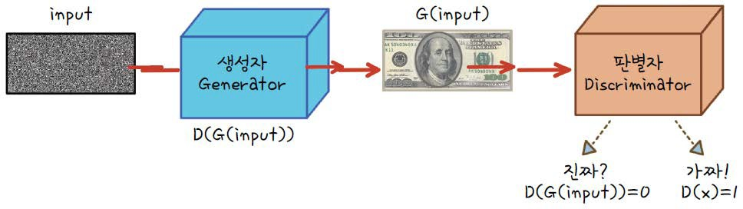
GAN 전체 구조
생성자와 판별자를 연결시킴
*생성자 모델이 G( ), 판별자 모델이 D( ), 실제 데이터가 x, 입력 값이 input일 때의
GAN의 기본 구조
Notes:
전체적인 GAN 구조
생성자와 판별자를 연결시키는 것이 핵심.
G(input) = generator의 output이 Discriminator 입장에서는 input이 됨.
나온 결과에 따라 generator을 어떻게 업데이트 시킬지 판단함.

Slide 7
Key concepts: GAN
Generative adversarial networks (GANs) similar with AEs
learn dense representations
can be used as generative models
GAN applications:
super resolution, colorization, image editing,
predicting the next frames in a video
augmenting a dataset
generating other types of data
identifying the weaknesses in other models and strengthening them
Notes:
GAN
AE와 같은 Generative model이며, dense representation을 발견하는 경향이 있음.(핵심적인 표현)
GAN의 활용
Super-resolution : 화면 확대 시, 사이사이 없는 데이터를 생성하는 개념
Colorization : 흑백에서의 이미지를 컬러를 입히는 작업
동영상에서의 다음 프레임 예측
Augmenting dataset : 데이터셋을 더 크게 추가함
Identifying the weakness in other models and strengthening them : discriminator이 잘 만들어지면, 기존 모델의 약점을 발견하는 데 도움이 될 수 있음.
보통은 생성 모델로 많이 쓰임

Slide 8
Differences between AE & GAN
Autoencoders simply learn to copy their inputs to their outputs
GANs are composed of two neural networks:
a generator that tries to generate data that looks similar to the training data,
and a discriminator that tries to tell real data from fake data.
Adversarial training (training competing NNs)
The generator and the discriminator compete against each other during training:
1) the generator is often compared to a criminal trying to make realistic counterfeit money,
2) the discriminator is like the police investigator trying to tell real money from fake.
Notes:
Differences between AE / GAN
Autoencoder : 단순히 input과 output이 동일하게 되는 것을 목표로 함
GAN 은 2개의 sub neural network로 구성되어, 경쟁하는 과정에서 학습됨(Adversarial training, 적대적 training)

Slide 9
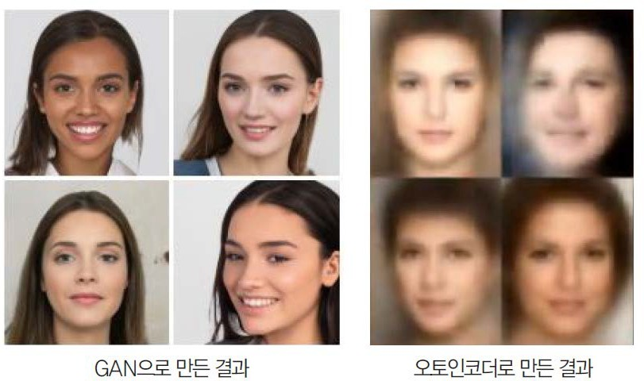
Differences between AE & GAN: Performance
Notes:
AE / GAN의 결과 비교
AE의 경우, 뿌옇게 될 수 밖에 없음(Squeezing에 의한 데이터 손실)
GAN의 경우, 좀 더 Realistic해짐. 이런 효과에 의해 GAN이 대세가 됨.

Slide 10
I: Generative Adversarial Network
Notes:
GAN

Slide 11
GAN
Proposed in 2014 by Ian Goodfellow et al.
At the time, difficulties lie in training GANs.
Solution: make neural networks compete against each other in the hope that this competition will push them to excel.
Notes:
2014년 Ian Goodfellow에 의해 나옴.
이 때는 GAN Training이 어려웠음.
Solution : Generator / Discriminator의 경쟁을 통해 성능을 향상시킬 수 있을 것

Slide 12
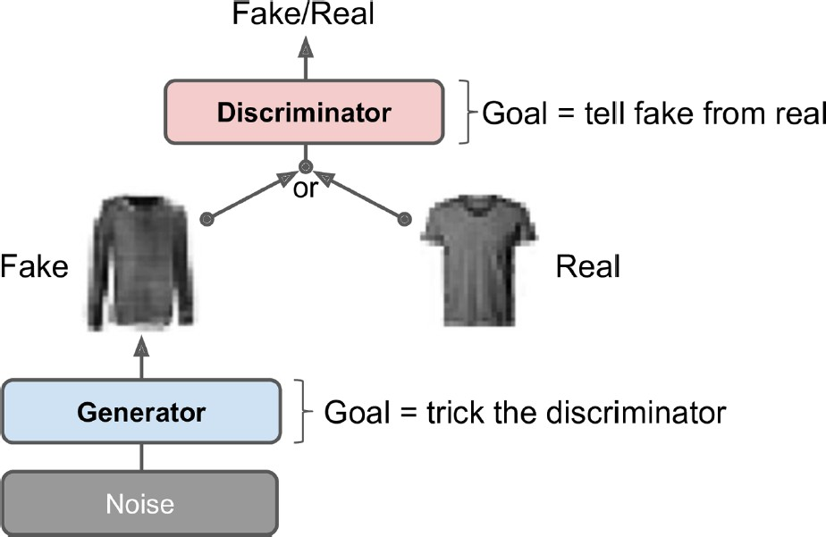
GAN: elements
GAN is composed of two NNs:
Generator
Takes a random distribution as input (typically Gaussian) and outputs some data (typically an image)
Same functionality as a decoder in
VAE
Discriminator
Takes data from the generator or a real image from the training set as input,
and must guess whether the input data is fake or real.
Fig. GAN Example
Notes:
GAN : Elements
Generator의 목적 : Discriminator을 속이는 것
Input으로써 random distribution을 가짐.
output data를 출력하므로, 같은 생성 부분인 decoder와 유사함
Discriminator의 목적 : real data로부터 가짜라고 구분해내는 것
Generator로부터 data를 input으로 받고, 실제 real data도 받음
해당 input이 fake / real인지를 판별해야 함.
전체적인 GAN의 목적 : Discriminator이 generator가 만든 가짜 데이터에 의해 속는 것

Slide 13
GAN: goals
The generator and the discriminator have opposite goals.
the discriminator tries to tell fake images from real images,
while the generator tries to produce images that look real enough to trick the discriminator.
So, training method cannot be the same as regular NNs.
Notes:
Generator, Discriminator의 서로의 goal이 다름.
따라서, 이러한 경쟁 방식에 의해 일반적인 NN의 학습방법과 다를 수 밖에 없음.

Slide 14
GAN: how to train
Training with two phases.
First: train the discriminator.
1) Sample a batch from the training set—real images (label: 1).
2) sample the same number of the batch from fake images, produced by the generator (label: 0).
Note: real and fake images are equally sampled.
Only here, we use BP to train discriminator.
Notes:
GAN : 학습과정
크게 2 단계로 나눔
Train Discriminator
Training set(real image)으로부터 batch를 만들어 이를 sampling함.(label = 1, true)
Fake image로부터 같은 수의 batch를 만들어 이를 sampling함.(label = 0, false)
이 때, 두 이미지셋의 크기는 같게 한다.
이 때, discriminator을 back-propagation을 통해 학습시킨다.

Slide 15
GAN: how to train
Training with two phases.
First: train the discriminator.
1) Sample a batch from the training set
2) sample the same number of the batch from fake images, produced by the generator.
Second: train the generator.
1) Make another sample batch from fake images produced by generator
In this batch, we do not add real images, but all the labels are set to 1 (real).
2) Again the discriminator is used to tell whether the images are fake or real.
➔ Let the generator to produce images that the discriminator will (wrongly) believe to be real.
Note: weights of the discriminator are frozen during this step.
BP only affects the weights of the generator, not discriminator.
Notes:
2. Train generator
목적 : 진짜같이 보이는 가짜 이미지를 만드는 것
처음에는 random값을 가지는 데이터를 사용하고, 이후에는 만들어진 fake image에서 sample batch를 만듬.
이 때, 우리는 real image를 사용하지는 않지만 labeling은 1로 함.(구라침)
이후, Discriminator로 전달하여 판별 결과를 받음.
Generator로 하여금 discriminator가 true라고 잘못 판단하게 하는 image를 생성할 수 있게 하자.
*해당 step에서, discriminator은 사용만 하고, 학습시키지 않는다. Back-propagation은 Generator의 파라미터에만 적용된다.(핵심!)
* Generator은 실제 real image를 절대 볼 수 없다. = Generator 입장에서는 비지도학습(unsupervised learning)임.

Slide 16
GAN: how to train
Training with two phases.
First: train the discriminator.
1) Sample a batch from the training set
2) sample the same number of the batch from fake images, produced by the generator.
Second: train the generator.
1) Make another sample batch from fake images produced by generator
In this batch, we do not add real images, but all the labels are set to 1 (real).
2) Again the discriminator is used to tell whether the images are fake or real.
➔ Let the generator to produce images that the discriminator will (wrongly) believe to be real.
Note: weights of the discriminator are frozen during this step.
BP only affects the weights of the generator, not discriminator.
Generator never actually sees any real images, Yet it will learn to produce fake images!
기계학습개론 2020-2
16
Notes:
* Generator은 실제 real image를 절대 볼 수 없다. = Generator 입장에서는 비지도학습(unsupervised learning)임.

Slide 17
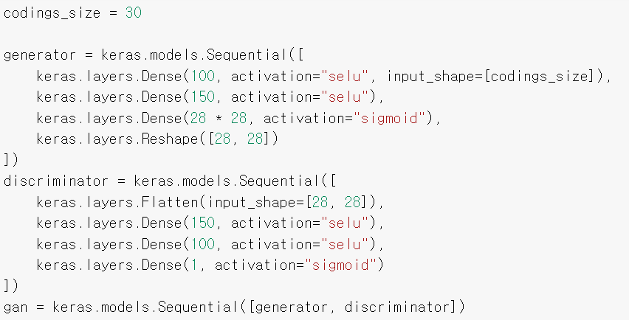
GAN: code
⬅ generator is like an autoencoder’s decoder
⬅ discriminator is a regular binary classifier
17
Notes:
Auto-encoder에서 decoder처럼, generator에서는 점점 dense가 증가한다.
Discriminator 파트에서는 encode처럼 input shape를 받고, 15→100->1로 줄어듬.
Sigmoid : true/false 구분이 쉽도록 사용.

Slide 18

GAN: code
Line 1: The generator will only be trained through the gan model, so we do not need to compile it.
Line 2: Importantly, the discriminator should not be trained during the second phase, so we make it non-trainable before compiling the gan model.
* After running this code, the discriminator will be trainable if we call its fit() method or its train_on_batch() method.
18
Notes:
Discriminator은 binary classifier이므로 binary crossentropy를 사용함.
이때, discriminator.trainable = false로 설정(generator 학습 시 frozen시키기 위해서!)
밑내용은 참조

Slide 19

GAN: code
Since the training loop is unusual, we cannot use the regular fit()
method.
Instead, we need to write a custom training loop.
19
Notes:
Data set을 잘 구분시켜놓고 정리하는 단계임. 넘어감

Slide 20
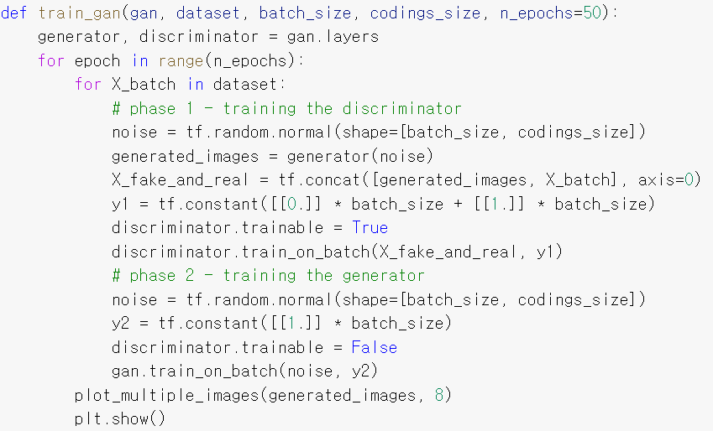
GAN: code
Two phases
Phase I: we feed Gaussian noise to the generator to produce fake images
0 means fake ➔
Phase II: Its generator will start by producing fake images,
then the discriminator will try to guess whether these images are fake or real.
⬅ 1 means real
기계학습개론 2020-2 20
Notes:
Train_gan이라는 모델에서 customizing해야 해서 복잡함.
첫 네모칸이 phase 1(노이즈 집어넣고, discriminator이 판별하게 함. Phase 1)
두번째는 phase 2(generator을 학습시키므로, discriminator은 freeze시킴. 모든 label을 1로 해 줌.)
설정해야 할 hyperparameter도 많고, 어려움.

Slide 21
The Difficulties of Training GANs
Fundamental problem:
During training, the generator and the discriminator constantly try to outsmart each other, in a zero-sum game.
The biggest difficulty is called mode collapse.
➔ the generator’s outputs gradually become less diverse.
Notes:
오늘의 핵심
GAN을 학습시키는 것은 어렵다!
근본적인 문제점
서로 zero-sum game을 수행함.
두번째 , 가장 큰 어려움 : Mode Collapse
Generator의 output이 점점 덜 다양해짐. 다양하게 새로운 것을 만드는 것이 생성 모델인데, 오히려 다양성이 줄어드는 문제.
우연히 Discriminator이 잘 판별하지 못하는 약점을 발견하면, 해당 예외를 파고듬
이러한 예외가 발견되면, 다양성을 잃어버릴 수 있음

Slide 22
The Difficulties of Training GANs
Fundamental problem:
During training, the generator and the discriminator constantly try to outsmart each other, in a zero-sum game.
The biggest difficulty is called mode collapse.
➔ the generator’s outputs gradually become less diverse.
Moreover, parameters for the generator and the discriminator may end up oscillating and becoming unstable.
➔ Training may begin properly, then suddenly diverge for no apparent reason, due to these instabilities
Notes:
왜 핵심적인 어려움인가? 제작자도 모름. 결과를 통해 유추할 수만 있음.
또한, 한 쪽의 파라미터를 변경시키면 다른 쪽에 영향을 주므로, unstable하다.
이런 instability에 의해, 명백한 이유 없이 불안정성이 나타날 수 있다.

Slide 23
One Solution (not yet perfect)
mini-batch discrimination
It measures how similar images are across the batch and provides this statistic to the discriminator.
→ It can easily reject a whole batch of fake images that lack diversity, reducing the chance of mode collapse.
This is still a very active field of research, and the dynamics of GANs are still not perfectly understood.
Notes:
하나의 Solution : mini-batch discrimination(완벽한 solution은 아님)
Diversity가 중요하므로, batch간 영상이 유사하고 diversity가 떨어지면, 해당 batch를 모두 버리는 방식으로 mode collapse의 가능성을 줄이자.

Slide 24

II: Existing GAN models
DCGAN, StyleGAN

Slide 25
Deep Convolutional GANs
Alec Radford et al. finally succeeded building GANs with deep conv net layers in 2015
after experimenting with many different architectures and hyperparameters.
called their architecture deep convolutional GANs (DCGANs)
Guidelines:
Replace any pooling layers with strided convolutions (in the discriminator) and transposed convolutions (in the generator).
Use Batch Normalization in both the generator and the discriminator, except in the generator’s output layer and the discriminator’s input layer.
Remove fully connected hidden layers for deeper architectures.
Use ReLU activation in the generator for all layers except the output layer, which should use tanh.
Use leaky ReLU activation in the discriminator for all layers.

Slide 26
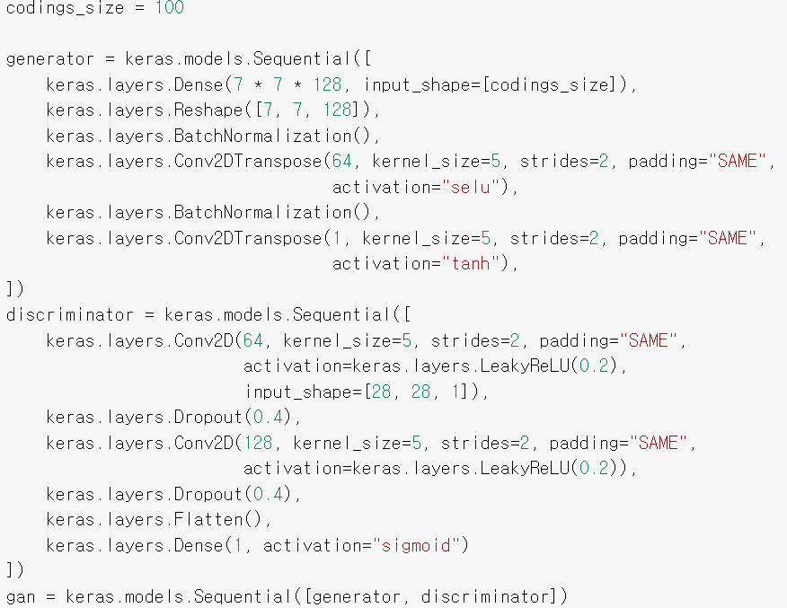
DCGANs: code with Fashion MNIST
Guidelines:
Replace any pooling layers with strided convolutions and transposed convolutions.
Use Batch Normalization, except in the generator’s output layer and the discriminator’s input layer.
Remove fully connected hidden layers.
Use ReLU activation in the generator except the output layer, which should use tanh.
Use leaky ReLU activation in the discriminator.

Slide 27

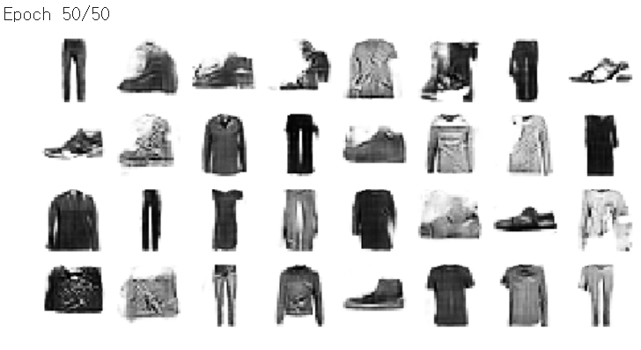
DCGANs: code with Fashion MNIST

Slide 28
StyleGANs
Introduced in 2018 by Nvidia team.
It uses style transfer techniques in the generator
to ensure that the generated images have the same local structure as the training images, at every scale,
➔ greatly improving the quality of the generated images.

Slide 29
StyleGANs
It is composed of two networks.
1) Mapping network:
the mapping network maps the codings (latent representations) to multiple style vectors.
An eight-layer MLP
• + multiple affine transformations which produces multiple vectors that control the style of the generated image at different levels

Slide 30
StyleGANs
It is composed of two networks.
2) Synthesis network:
It has a constant learned input (constant after training, but not during training)
this constant input goes through multiple convolutional and upsampling layers, as earlier,
but there are two twists.
first, some noise is added to the input and to all the outputs of the convolutional layers.
Second, each noise layer is followed by an Adaptive Instance Normalization (AdaIN) layer: it standardizes each feature map independently, then it uses the style vector to determine the scale and offset of each feature map.

Slide 31
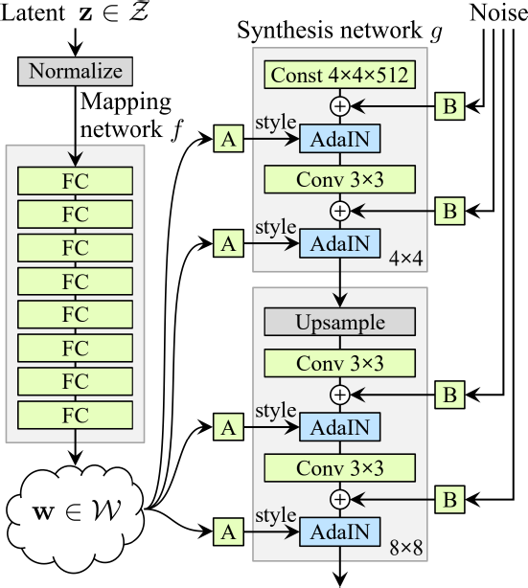
StyleGANs
StyleGAN’s generator architecture:
Focusing on ‘adding independent noise’
Earlier GANs: randomness should come from codings or by generator.
So generator needs to care storing noise.
Also, the noise had to be able to flow through the network and reach the final layers of the generator.
This can avoid such issues by adding extra noise inputs.

Slide 32
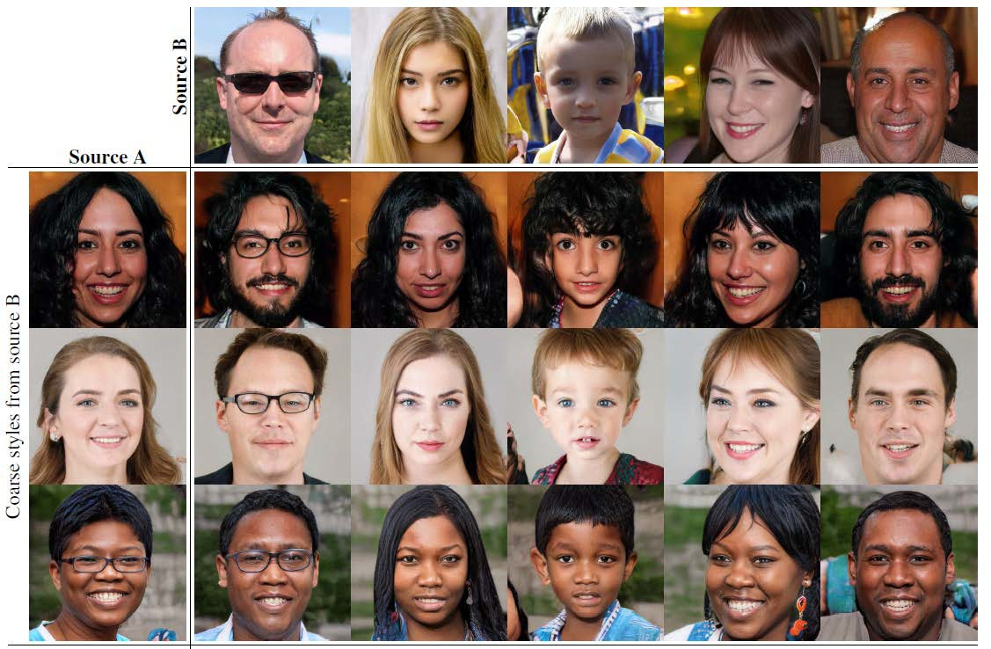
Generated images
Except Source A col
& Source B row
기계학습개론 2020-2
32

Slide 33
MuseGAN
창작활동 : 작곡하기
논문출처
“MuseGAN: Multi-track Sequential Generative Adversarial Networks for Symbolic Music Generation and Accompaniment” AAAI, 2018
https://arxiv.org/pdf/1709.06298.pdf
코드
https://github.com/rickiepark/GDL_code/blob/master/07_05_musegan_analysi s.ipynb
33

Slide 34
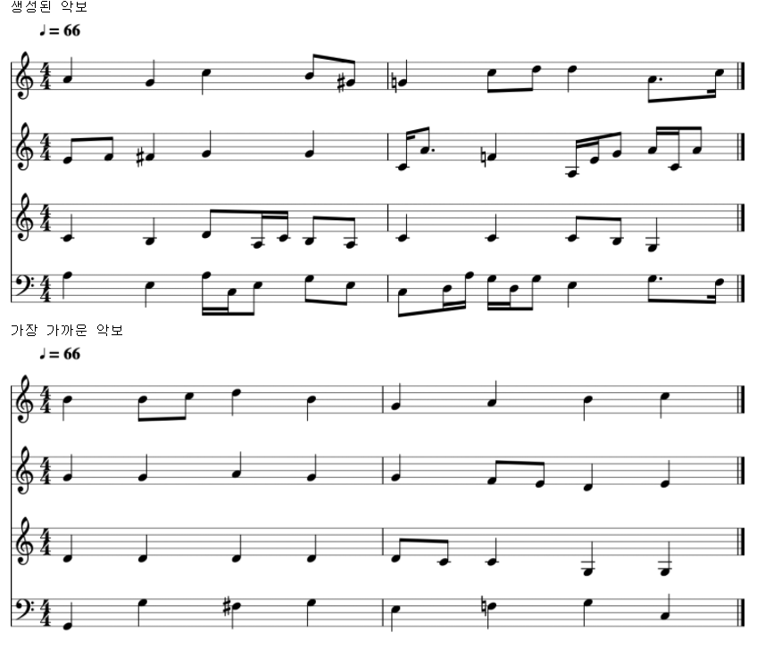
MuseGAN으로 악보 생성 ➔
훈련집합에서 가장 근접한 악보 ➔
34

Slide 35
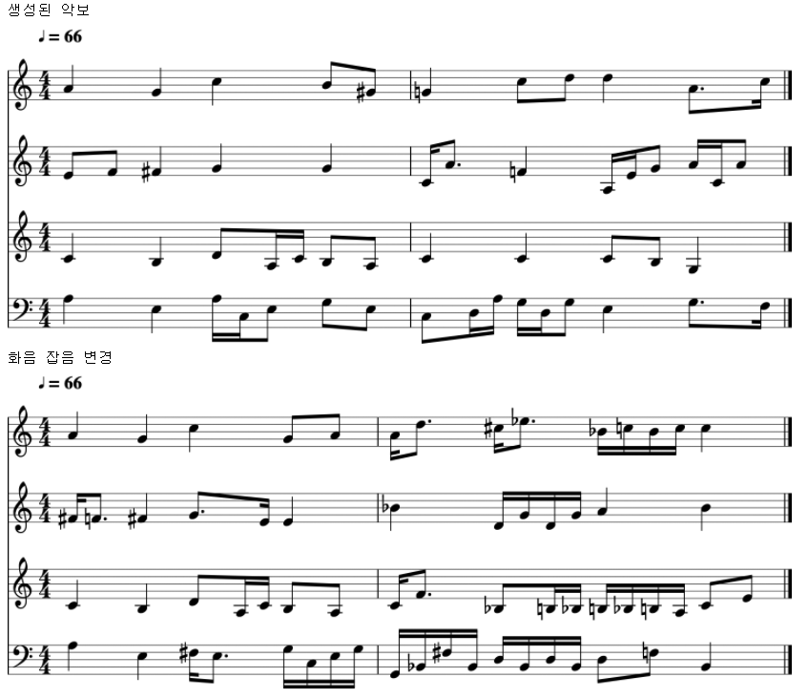
MuseGAN으로 악보 생성 ➔
생성한 악보 2차 변환
(화음 변경) ➔
35

Slide 36
참고
CNN기반 그림 생성 모델
Known as “Neural Style Transfer”
논문출처
“A Neural Algorithm of Artistic Style”, arXiv, 2015
https://arxiv.org/abs/1508.06576
36

Slide 37
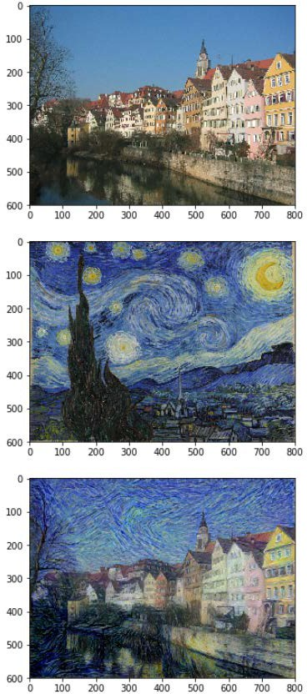
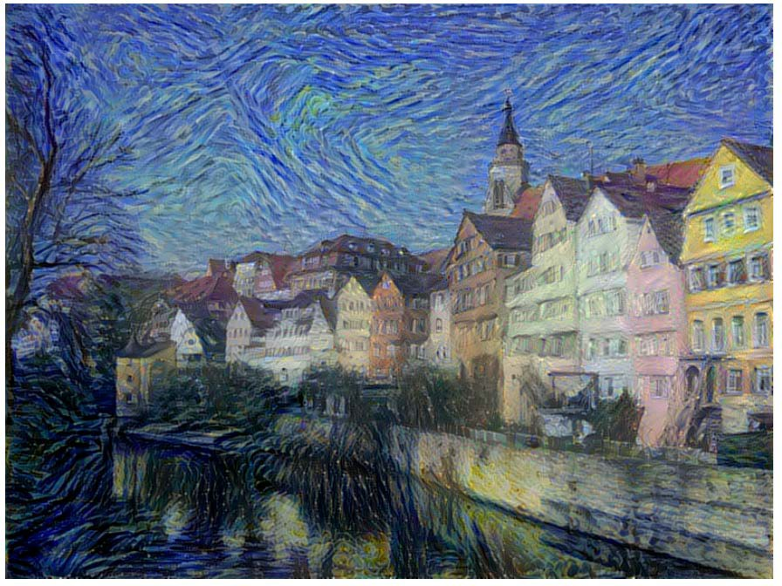
Original Content
Target (Style)
Generated
37

Slide 38
Summary
GAN
Generator
Discriminator
How to train with code
DCGAN
StyleGAN
38

Slide 39
참고자료
기 : 기계학습, 오일석, 2017
핸 : 핸즈온머신러닝, 2/E, 2020 (번역)
모 : 모두의 딥러닝, 2/E, 2020
케 : 케라스 창시자에게 배우는…, 2018 (번역)
머 : 머신러닝 도감 그림으로…, 2019 (번역)
파 : Python machine learning, 2/E, 2019 (번역) → “머 신러닝 교과서 with 파이썬, …” 2019
모19
핸17
코드
https://colab.research.google.com/github/ageron/handson- ml2/blob/master/17_autoencoders_and_gans.ipynb
https://github.com/rickiepark/GDL_code
“ Generative Deep Learning” O’REILLY, (역, “미술관에 GAN 딥러닝”, 한빛미디어, 2019)
39

Slide 40
In the next week (final lectures)
14th week (Lecture 25-26)
Review latest researches
CVPR papers
Advanced topics in deep learning field.
Explainable AI (XAI)
AutoML
Deep compression
40

